Slide 1
无监督模型
《神经网络与深度学习》
https://nndl.github.io/

Slide 2


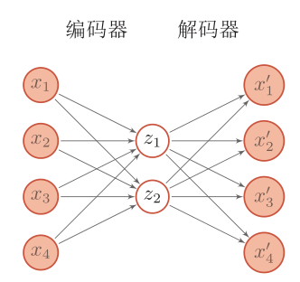
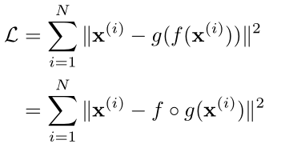
自编码器
编码器（Encoder）
解码器（Decoder）
自编码器的学习目标是最小化重构错误：

Slide 3
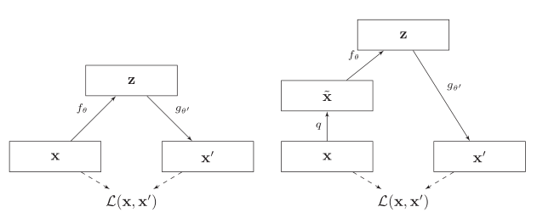
降噪自编码器

Slide 4
https://nndl.github.io/

